Slide 1

2
2
3
مراجعة
الدرس 4
الدرس 3
الدرس 2
الدرس 1

Slide 2






أيقونات توجيهية
توجيهات الأستاذ(ة)
تعيين تلميذ للإجابة
المرور بين الصفوف
عرض فيديو
المرور للشريحة الموالية بعد عرض الفيديو
العمل في ثنائيات

Slide 3

(ة)خاص بالأستاذ
برمجة الأسبوع الثالث
الدرس 2
الدرس 1
الكسور (2)
الكسور (1)
الدرس 4
الدرس 3
حل المسائل (البحث عن الجزء أو الكل)
الكسور (3)
مراجعة
مراجعة وتثبيت دروس الأسبوع

Slide 4
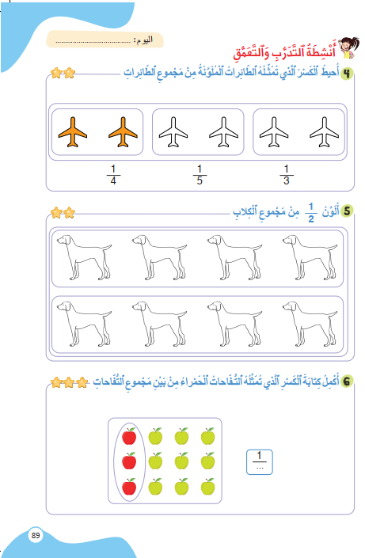
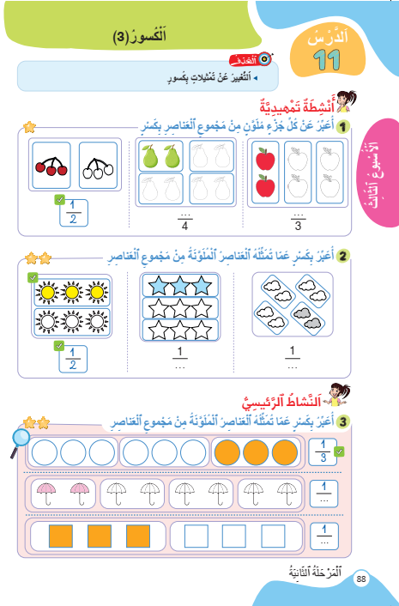
درس اليوم
(ة)خاص بالأستاذ
الكسور (3)

Slide 5



(ة)خاص بالأستاذ
مراحل الدرس
1
افتتاح الدرس
1
15
1
2
نمذجة
10
1
ممارسة موجهة
3
15
1
ممارسة مستقلة
4
12
1
اختتام الدرس
5
3

Slide 6
(ة)خاص بالأستاذ
عند نهاية الدرس
على الأقل 80% من المتعلمين سيكونون قادرين على:
التعبير بكسور عن تمثيلات.

Slide 7

(ة)خاص بالأستاذ
افتتاح الدرس
1
تصحيح الواجب المنزلي
الحساب الذهني
أنشطة تمهيدية
1

Slide 8



مرحباً، سنتابع درسا جديدا مع مجد وندى.

Slide 9
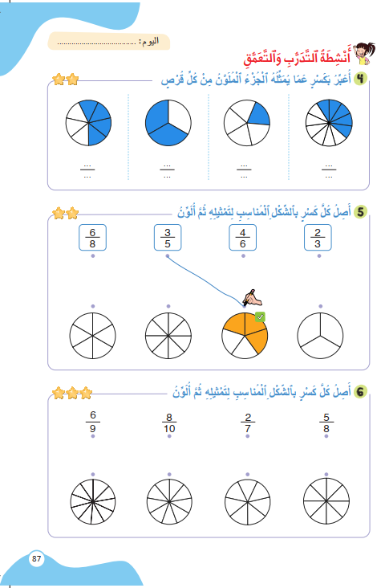
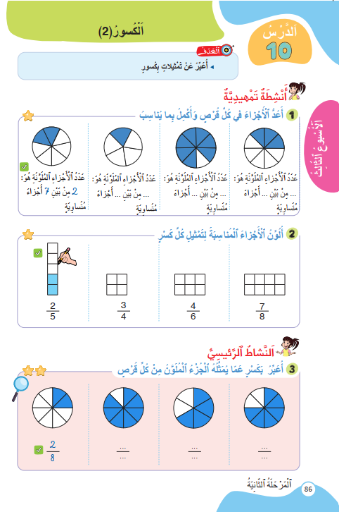
خذوا الكراسة ص 86 ، سنصحح تمارين الواجب المنزلي.

Slide 10
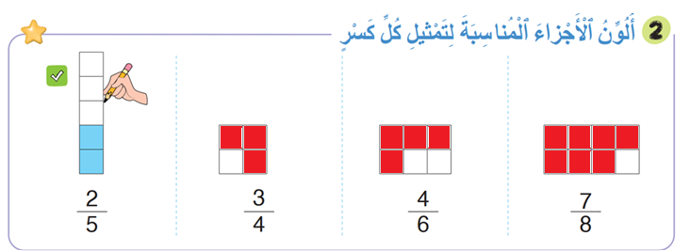
1
صححوا التمرين رقم 2. لديكم دقيقة

Slide 11
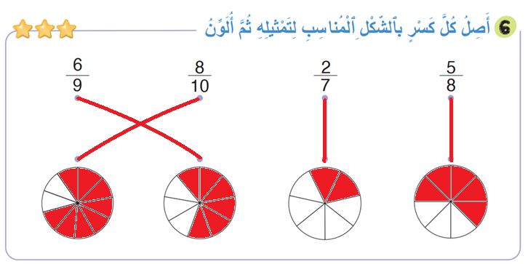
1
صححوا التمرين رقم 6. لديكم دقيقة

Slide 12
(ة)خاص بالأستاذ
افتتاح الدرس
1
تصحيح الواجب المنزلي
الحساب الذهني
أنشطة تمهيدية
1

Slide 13
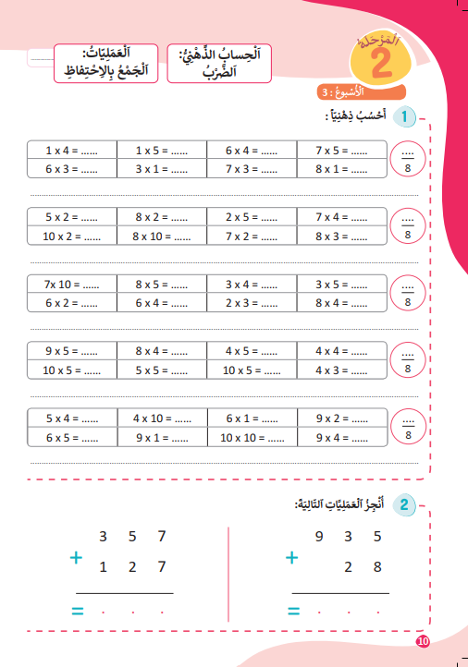
خذوا كراسات الحساب الذهني الصفحة 10

Slide 14
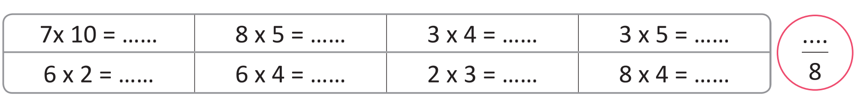
لديكم دقيقة لإنجاز هذه العمليات.

Slide 15
صححوا واكتبوا عدد الإجابات الصحيحة. لديكم دقيقة واحدة.
70
40
12
15
12
24
6
32

Slide 16
(ة)خاص بالأستاذ
افتتاح الدرس
1
تصحيح الواجب المنزلي
الحساب الذهني
أنشطة تمهيدية

Slide 17

خذوا الألواح.

Slide 18


اكتبوا على الألواح كم مجموعة من 3 تفاحات؟
.............

Slide 19
ارفعوا الألواح.

Slide 20

صححوا. من يشرح لنا كيف توصل إلى الجواب؟
4 مَجَموعاتٍ مِنْ 3 تُفّاحاتٍ

Slide 21
اكتبوا على الألواح رقم الجواب الصحيح. سأقرأ الاختيارات.
مَجْموعَةُ التُّفّاحاتِ الْمُلَوَّنَةِ تُمَثِّلُ:
1 مِنْ بَيْنِ 3 مَجْموعاتٍ
1 مِنْ بَيْنِ 4 مَجَموعاتٍ
2
1

Slide 22
ارفعوا الألواح.

Slide 23
صححوا. من يقوم إلى السبورة ليشرح لنا كيف توصل إلى الجواب؟
مَجْموعَةُ التُّفّاحاتِ الْمُلَوَّنَةِ تُمَثِّلُ:
1 مِنْ بَيْنِ 4 مَجَموعاتٍ
1

Slide 24
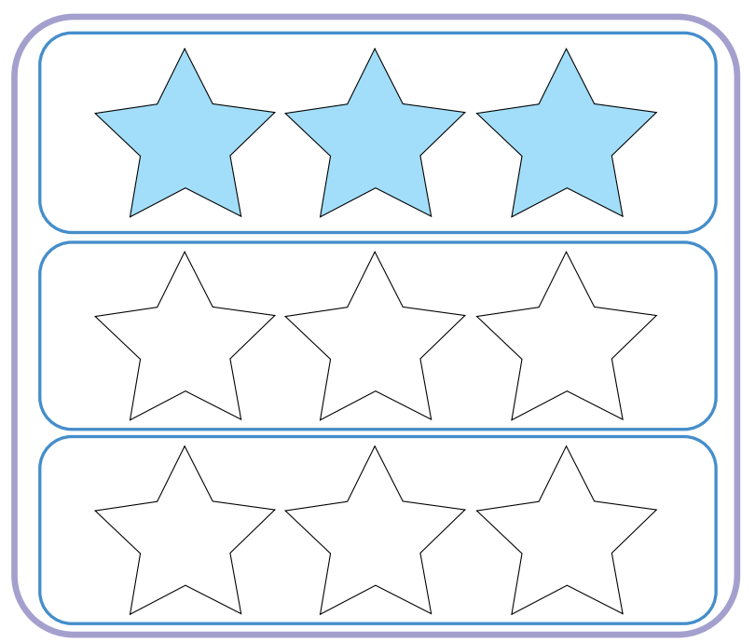
اكتبوا على الألواح رقم الجواب الصحيح. سأقرأ الاختيارات.
مَجْموعَةُ النَّجْماتِ الْمُلَوَّنَةِ تُمَثِّلُ:
1 مِنْ بَيْنِ 3 مَجْموعاتٍ
1 مِنْ بَيْنِ مَجَموعَتَيْنِ
2
1

Slide 25
ارفعوا الألواح.

Slide 26
صححوا. من يقوم إلى السبورة ليشرح لنا كيف توصل إلى الجواب؟
مَجْموعَةُ النَّجْماتِ الْمُلَوَّنَةِ تُمَثِّلُ:
1 مِنْ بَيْنِ 3 مَجْموعاتٍ
2

Slide 27
(ة)خاص بالأستاذ
نمذجة
2
التعبير بكسور عن تمثيلات.

Slide 28
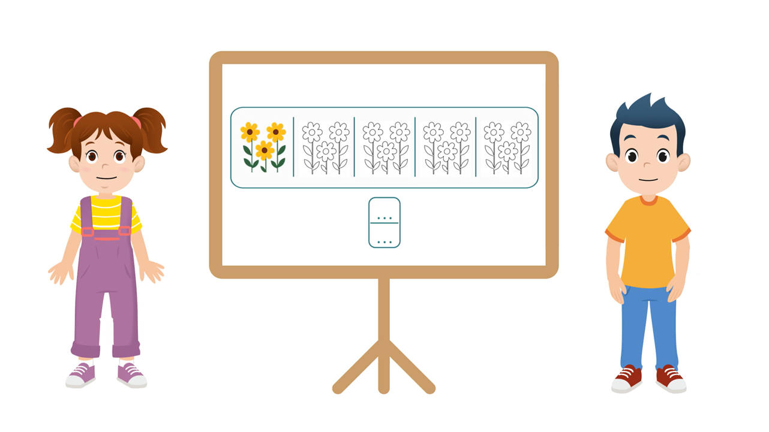
الآن سنتعلم كيف نعبر بكسور عن تمثيلات.

Slide 29

انتبهوا جيدا لشريط درس اليوم

Slide 30
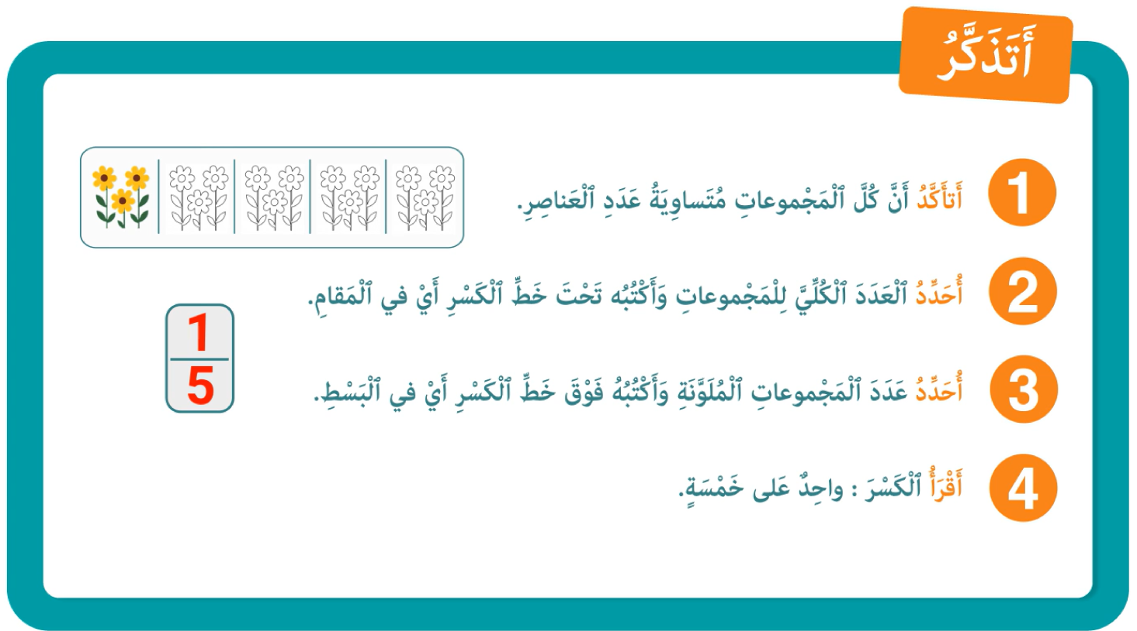
من يذكرنا بما تعلمناه مع مجد وندى؛

Slide 31
(ة)خاص بالأستاذ
ممارسة موجهة
3
النشاط 1
النشاط 2
النشاط 3

Slide 32
خذوا ألواحكم. سنعبر بكسر عما تمثله العناصر الملونة من مجموع العناصر.

Slide 33
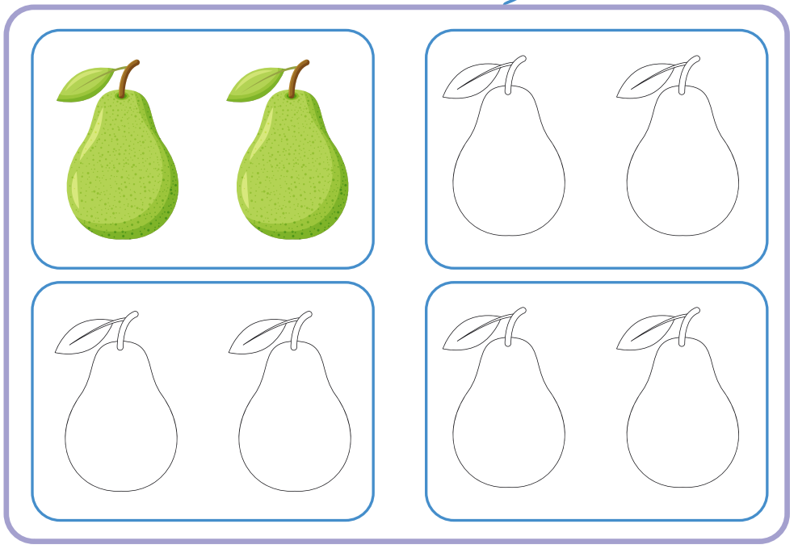
انتبهوا ، نريد أن نعرف كم تمثل مجموعة الفاكهتين الملونتين من مجموع الإجاصات.
سننجز النشاط خُطْوَةً خطوة
…
…

Slide 34

ماذا نفعل في الخطوة الأولى؟
أَقْرَأُ
الْكَسْرَ
4
أَكْتُبُ عَدَدَ الْمَجْموعاتِ الْمُلَوَّنَةِ
3
أََكْتُبُ الْعَدَدَ الْكُلِّيَّ لِلْمَجْموعاتِ
2
أَتَأَكَّدُ أَنَّ الْمَجْموعاتِ مُتَساوِيَةٌ الْعَدَدِ
1
…
…

Slide 35
من يقوم إلى السبورة ليتأكد هل المجموعات لها نفس عدد العناصر أم لا؟
أَقْرَأُ
الْكَسْرَ
4
أَكْتُبُ عَدَدَ الْمَجْموعاتِ الْمُلَوَّنَةِ
3
أََكْتُبُ الْعَدَدَ الْكُلِّيَّ لِلْمَجْموعاتِ
2
أَتَأَكَّدُ أَنَّ الْمَجْموعاتِ مُتَساوِيَةٌ الْعَدَدِ
1
…
…

Slide 36
ماذا نفعل في الخطوة الثانية؟
أَقْرَأُ
الْكَسْرَ
4
أَكْتُبُ عَدَدَ الْمَجْموعاتِ الْمُلَوَّنَةِ
3
أََكْتُبُ الْعَدَدَ الْكُلِّيَّ لِلْمَجْموعاتِ
2
أَتَأَكَّدُ أَنَّ الْمَجْموعاتِ مُتَساوِيَةٌ الْعَدَدِ
1
…
…

Slide 37
اكتبوا العدد الكلي للمجموعات في الكسر.
أَقْرَأُ
الْكَسْرَ
4
أَكْتُبُ عَدَدَ الْمَجْموعاتِ الْمُلَوَّنَةِ
3
أََكْتُبُ الْعَدَدَ الْكُلِّيَّ لِلْمَجْموعاتِ
2
أَتَأَكَّدُ أَنَّ الْمَجْموعاتِ مُتَساوِيَةٌ الْعَدَدِ
1
…
…

Slide 38
ارفعوا الألواح.

Slide 39
صححوا. من يشرح لنا كيف توصل إلى الجواب؟
أَقْرَأُ
الْكَسْرَ
4
أَكْتُبُ عَدَدَ الْمَجْموعاتِ الْمُلَوَّنَةِ
3
أََكْتُبُ الْعَدَدَ الْكُلِّيَّ لِلْمَجْموعاتِ
2
أَتَأَكَّدُ أَنَّ الْمَجْموعاتِ مُتَساوِيَةٌ الْعَدَدِ
1
…
4

Slide 40
ماذا نفعل في الخطوة الثالثة؟
أَقْرَأُ
الْكَسْرَ
4
أَكْتُبُ عَدَدَ الْمَجْموعاتِ الْمُلَوَّنَةِ
3
أََكْتُبُ الْعَدَدَ الْكُلِّيَّ لِلْمَجْموعاتِ
2
أَتَأَكَّدُ أَنَّ الْمَجْموعاتِ مُتَساوِيَةٌ الْعَدَدِ
1
…
4

Slide 41
اكتبوا عدد المجموعات الملونة في الكسر.
أَقْرَأُ
الْكَسْرَ
4
أَكْتُبُ عَدَدَ الْمَجْموعاتِ الْمُلَوَّنَةِ
3
أََكْتُبُ الْعَدَدَ الْكُلِّيَّ لِلْمَجْموعاتِ
2
أَتَأَكَّدُ أَنَّ الْمَجْموعاتِ مُتَساوِيَةٌ الْعَدَدِ
1
…
4

Slide 42
ارفعوا الألواح.

Slide 43
صححوا. من يشرح لنا كيف توصل إلى الجواب؟
أَقْرَأُ
الْكَسْرَ
4
أَكْتُبُ عَدَدَ الْمَجْموعاتِ الْمُلَوَّنَةِ
3
أََكْتُبُ الْعَدَدَ الْكُلِّيَّ لِلْمَجْموعاتِ
2
أَتَأَكَّدُ أَنَّ الْمَجْموعاتِ مُتَساوِيَةٌ الْعَدَدِ
1
1
4

Slide 44
ماذا نفعل في الخطوة الرابعة؟
أَقْرَأُ
الْكَسْرَ
4
أَكْتُبُ عَدَدَ الْمَجْموعاتِ الْمُلَوَّنَةِ
3
أََكْتُبُ الْعَدَدَ الْكُلِّيَّ لِلْمَجْموعاتِ
2
أَتَأَكَّدُ أَنَّ الْمَجْموعاتِ مُتَساوِيَةٌ الْعَدَدِ
1
1
4

Slide 45
من يقرأ الكسر؟
أَقْرَأُ
الْكَسْرَ
4
أَكْتُبُ عَدَدَ الْمَجْموعاتِ الْمُلَوَّنَةِ
3
أََكْتُبُ الْعَدَدَ الْكُلِّيَّ لِلْمَجْموعاتِ
2
أَتَأَكَّدُ أَنَّ الْمَجْموعاتِ مُتَساوِيَةٌ الْعَدَدِ
1
1
4

Slide 46
رددوا. الإجاصات الملونة تمثل ربع مجموع الاجاصات.
أَقْرَأُ
الْكَسْرَ
4
أَكْتُبُ عَدَدَ الْمَجْموعاتِ الْمُلَوَّنَةِ
3
أََكْتُبُ الْعَدَدَ الْكُلِّيَّ لِلْمَجْموعاتِ
2
أَتَأَكَّدُ أَنَّ الْمَجْموعاتِ مُتَساوِيَةٌ الْعَدَدِ
1
1
4
الرُّبُعُ

Slide 47
(ة)خاص بالأستاذ
ممارسة موجهة
3
النشاط 1
النشاط 2
النشاط 3

Slide 48


اكتبوا على الألواح الكسر المناسب لما تمثله العناصر الملونة من مجموع العناصر.
…
…

Slide 49
ارفعوا الألواح.

Slide 50
صححوا. من يشرح لنا كيف توصل إلى الجواب؟
1
3

Slide 51
اكتبوا على الألواح كيف نقرأ هذا الكسر.
1
3
......................................

Slide 52
ارفعوا الألواح.

Slide 53
صححوا. من يشرح لنا كيف توصل إلى الجواب؟
1
3
واحِدٌ عَلى ثَلاثَةٍ أَوِ الثُّلُثُ

Slide 54
(ة)خاص بالأستاذ
ممارسة موجهة
3
النشاط 1
النشاط 2
النشاط 3

Slide 55
الآن خذوا كراساتكم الصفحة 88

Slide 56

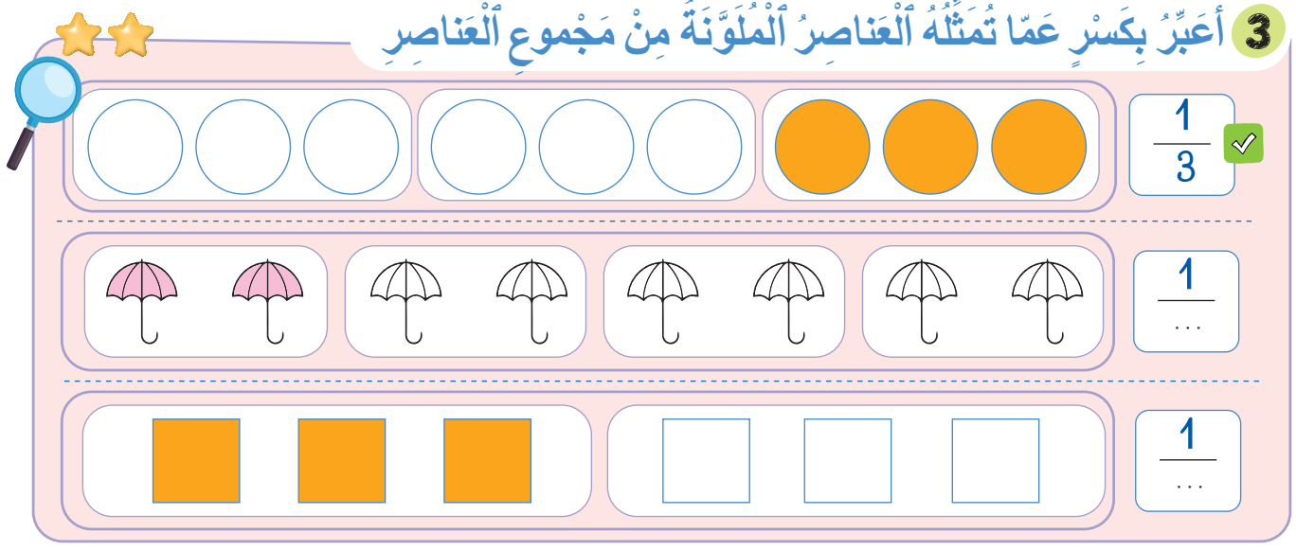

لديكم 3 دقائق لإنجاز هذا النشاط، سأمر بين الصفوف لمساعدتكم.
3

Slide 57

الآن؛ ستشتغلون في ثنائيات
كل واحد يقارن إنجازه مع زميله. تأكدوا أنكم اتبعتم الخطوات بشكل سليم.
لِنَتَذَكَّرْ

Slide 58

صححوا. لديكم دقيقة
1
4
2

Slide 59
(ة)خاص بالأستاذ
ممارسة مستقلة
4
أنجز بمفردي

Slide 60
على الصفحة 89 أنجزوا النشاط رقم 4 لديكم 3 دقائق.
سأمر بين الصفوف لأقدم المساعدة إليكم وأدون ملاحظاتي في كراساتكم.
3

Slide 61
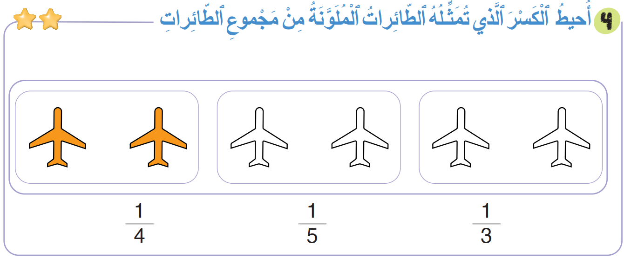
صححوا. لديكم دقيقة
1

Slide 62
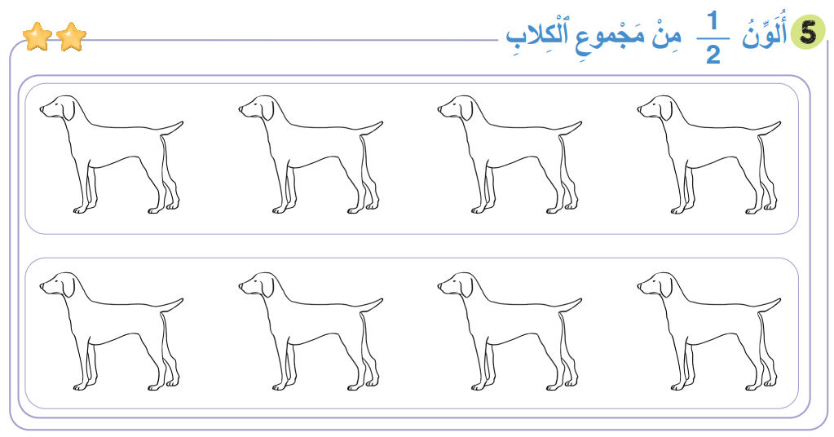
أنجزوا النشاط رقم 5 لديكم 4 دقائق.
سأمر بين الصفوف لأقدم المساعدة إليكم وأدون ملاحظاتي في كراساتكم.
4

Slide 63
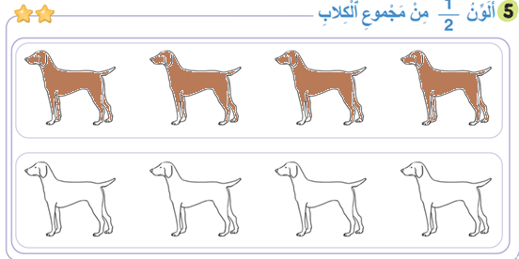
صححوا. لديكم دقيقتان
2

Slide 64
(ة)خاص بالأستاذ
اختتام الدرس
5

Slide 65
انتبهوا جيدا! أكملوا في المنزل الأنشطة التي لم نقم بإنجازها في الصفحتين 88 و 89

Slide 66
إلى اللقاء. في الحصة القادمة، سنقوم بتصحيح الأنشطة المنجزة في المنزل.

Slide 67

(ة)خاص بالأستاذ
بناء على إنجازات المتعلمين خلال الممارسة المستقلة
ما تقديرك لنسبة التحكم في هدف الدرس؟
تسجل النسبة على صفحة اليوم من مذكرة الأستاذ.

